Slide 1


Slide 2


Proposta de Desenvolvimento
Rastreamento Inteligente de Notas para Segurança

Slide 3
P
1. INTRODUÇÃO
O Rastreamento Inteligente de Notas é uma solução inovadora para aumentar a segurança dos beneficiários da Caixa Econômica Federal ao realizarem saques em dinheiro.
A proposta combina Inteligência Artificial (IA), microcódigos invisíveis e chips RFID ultrafinos para monitoramento temporário das cédulas, reduzindo riscos de assaltos e fraudes sem comprometer a privacidade dos usuários.

Slide 4
2. OBJETIVO
O principal objetivo do projeto é implementar um sistema seguro e eficiente para proteger clientes que realizam saques em dinheiro, garantindo maior tranquilidade ao lidar com cédulas físicas.
A solução permite o rastreamento temporário das notas, desativado automaticamente após um período
definido.

Slide 5
3. Estrutura de Construção e Desenvolvimento
O principal objetivo do projeto é implementar um sistema seguro e eficiente para proteger clientes que realizam saques em dinheiro, garantindo maior tranquilidade ao lidar com cédulas físicas.
A solução permite o rastreamento temporário das notas, desativado automaticamente após um período
definido.

Slide 6
3.1 Fase de Pesquisa
e
Planejamento
Análise de Viabilidade: Estudo sobre a viabilidade técnica, econômica e regulatória da solução.
Requisitos Técnicos: Definição das especificações dos componentes (microcódigos, RFID, IA, integração com sistemas bancários).
Consultas com Especialistas: Envolvimento de profissionais de segurança bancária e tecnologia.

Slide 7
A para Detecção de Movimentação Suspeita:
Implementação de algoritmos para análise de padrões de risco.
Integração com câmeras inteligentes para monitoramento em tempo real.
Aplicativo de Monitoramento:
Notificações automáticas sobre movimentações atípicas.
Interface segura para acompanhamento pelo beneficiário.

Slide 8
Opção de desativação automática do rastreamento após tempo determinado.
Integração com Sistemas Bancários:
Desenvolvimento de APIs seguras para comunicação entre os sistemas de monitoramento e os sistemas bancários da Caixa Econômica Federal.
Implementação de alertas automáticos para segurança e familiares cadastrados.

Slide 9
3.3 TESTES E VALIDAÇÃO
Testes de Eficiência: Avaliação do desempenho do sistema em condições reais.
Análise de Impacto na Privacidade: Garantia de que o rastreamento respeita a LGPD.
Feedback de Usuários Piloto: Testes com grupos restritos de beneficiários para aperfeiçoamento.

Slide 10
3.4 IMPLEMENTAÇÃO
E
ESCALONAMENTO
Parceria com o Banco Central: Discussão para regulamentação e autorização da tecnologia.
Implantação Gradual: Início em algumas agências-piloto com expansão progressiva.
Treinamento e Capacitação: Formação de equipes para operação e suporte técnico.

Slide 11
3.5 Monitoramento
e
Manutenção
Monitoramento Contínuo: Avaliação da eficácia do sistema e ajustes necessários.
Atualização de Algoritmos: Melhorias contínuas na IA para prevenção de fraudes.
Auditoria e Transparência: Código open-source para auditoria pública e garantia de segurança.

Slide 12
4. Viabilidade e Sustentabilidade
O projeto busca equilíbrio entre custo, eficiência e impacto ambiental:
Baixo Custo: Impressão de microcódigos é acessível, e a implementação do RFID pode ser seletiva.

Slide 13
Sustentabilidade: Uso de materiais biodegradáveis e rastreamento temporário para minimizar impacto ambiental.
Integração com Infraestrutura Existente: Aproveitamento de sistemas bancários e segurança já estabelecidos.

Slide 14
5. Privacidade e Controle de Dados
Para garantir a privacidade dos usuários:
Rastreamento Temporário: Ativado após o saque e desativado automaticamente.
Acesso Restrito: Apenas o beneficiário e o banco têm acesso aos dados.

Slide 15
Ativação Opcional: O usuário escolhe se deseja ativar a funcionalidade.
Código Open-Source: Auditoria pública para evitar abusos.

Slide 16
5.1 Diagrama Fluxograma Wireframe
Fluxograma – Para ilustrar o processo desde o saque até a desativação do rastreamento. Fluxograma do Rastreamento Inteligente de Notas!
Ilustra o fluxo desde o saque até a desativação do rastreamento ou acionamento de segurança.

Slide 17
5.1 Diagrama
Diagrama de Arquitetura – Para mostrar como os componentes do sistema (IA, RFID, microcódigos, app, banco) interagem.
Diagrama de Arquitetura! Mostra a interação entre os principais componentes do sistema, desde o saque até a segurança bancária.

Slide 18
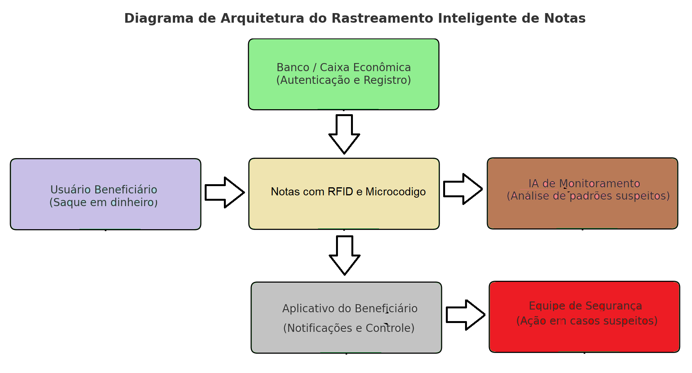

Slide 19
5.2 Fluxograma
Fluxograma – Para ilustrar o processo desde o saque até a desativação do rastreamento. Fluxograma do Rastreamento Inteligente de Notas! Ilustra o fluxo desde o saque até a desativação do rastreamento ou acionamento de segurança.

Slide 20
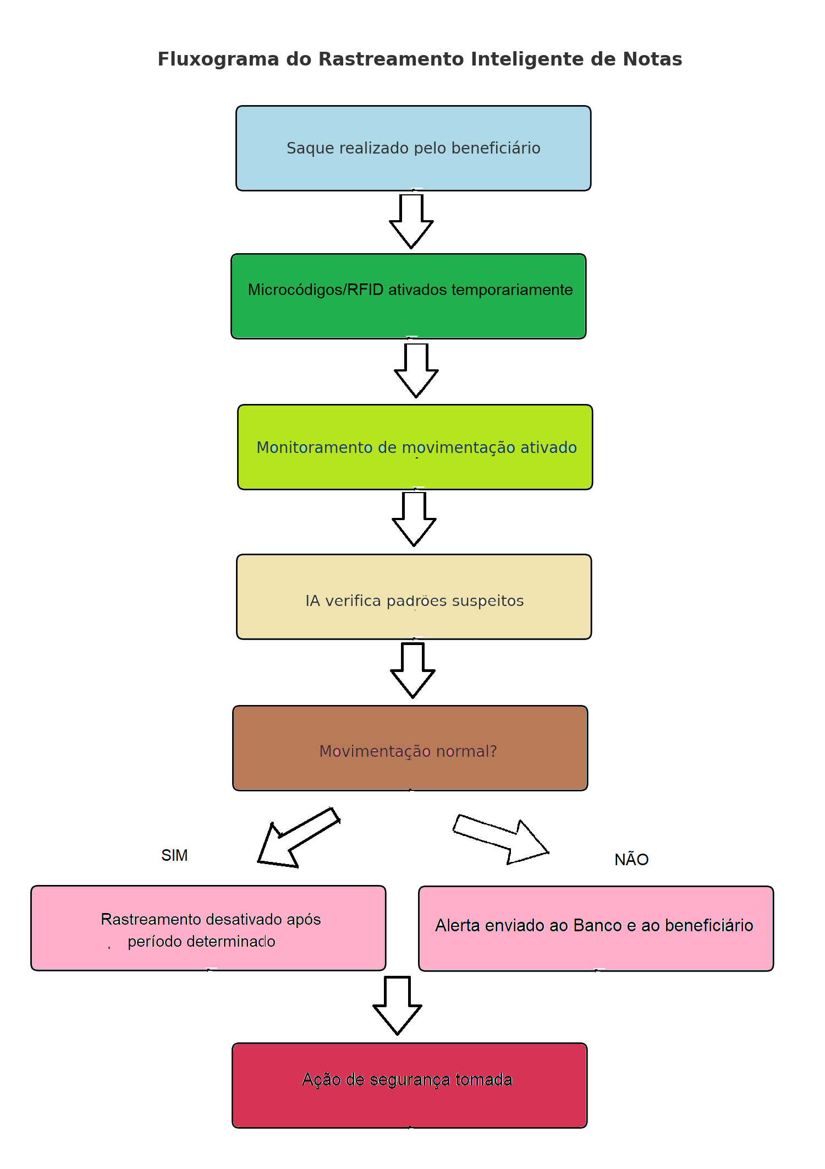

Slide 21
5.3 Wireframe
Wireframe do Aplicativo – Para visualizar a interface e as funcionalidades principais. Wireframe do Aplicativo!
Representa a interface principal com opções para monitoramento, notificações e desativação do rastreamento.
​

Slide 22
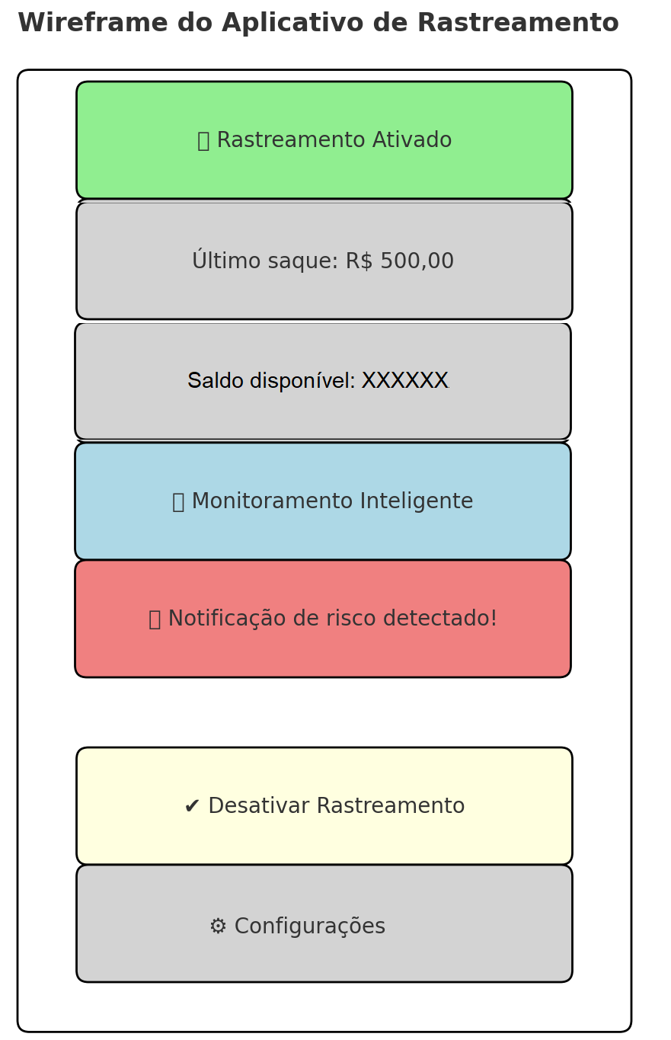

Slide 23
5.3 Conclusão
O Rastreamento Inteligente de
Notas oferece uma solução eficaz para reduzir riscos financeiros em saques bancários, garantindo maior segurança sem comprometer a privacidade. A implementação deste sistema trará benefícios tanto para os beneficiários quanto para a instituição financeira, fortalecendo a confiança nos serviços prestados.
​
​

